Slide 1
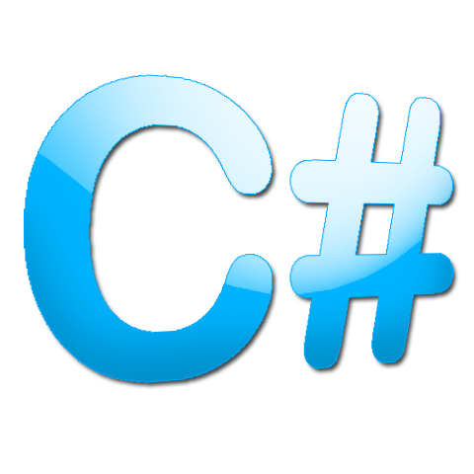
Elementos del Lenguaje C
Conceptos generales
Bloque 2
401 C
Maestra Elva Romo

Slide 2
Lenguaje
Copiar al cuaderno… por favor
Es la capacidad que posee el hombre de comunicarse con sus semejantes. Esta comunicación puede ser escrita, fónica, mímica , etc.
Compiladores
Es básicamente un traductor, es un programa que se encarga de traducir símbolos que tienen significado para los humanos, en símbolos que entienda la máquina.
Programa de Cómputo
Es una serie de instrucciones escritas en un lenguaje de cómputo.

Slide 3
Identificadores en c
Copiar al cuaderno… por favor
El compilador utiliza identificadores iniciados con doble subrayado o con un subrayado seguido de una letra mayúscula.
Evite el uso del subrayado para iniciar un identificador. Esto reducirá los errores de compilación.
La legibilidad de un programa se incrementa notablemente al utilizar nombres descriptivos para las variables.
Los programadores de Pascal tienden a utilizar nombres descriptivos largos, pero la mayoría de los programadores C por lo general utilizan nombres cortos y crípticos.
Se remarca la importancia de utilizar nombres descriptivos que a su vez eviten comentarios redundantes.

Slide 4
¿ Quiénes Fueron los Primeros
Programadores ?
Solo copiarán los nombres de los programadores y que fue lo que ellos desarrollaron …. si hay que leer el contenido de cada una… eso es participación ☺

Slide 5
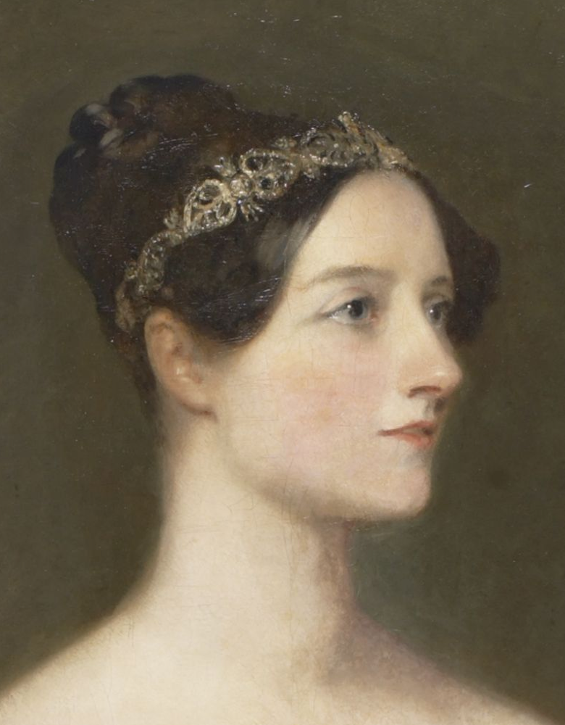
Ada Lovelave
Es considerada el primer programador (o, en realidad, la primera programadora) de la historia. El lenguaje de programación Adafue nombrado en su honor. ¿Cuál fue su contribución al mundo de la programación? Ada, hija del poeta Lord Byron, desarrolló su propia poesía en el primer algoritmo diseñado para ser procesado por una máquina. Esa era la máquina analítica de Charles Babbage. Lovelace incluyó una serie de métodos para calcular, usando la máquina de Babbage, números de Bernouille, es decir, una secuencia de números racionales relacionados con la teoría de los números.}

Slide 6
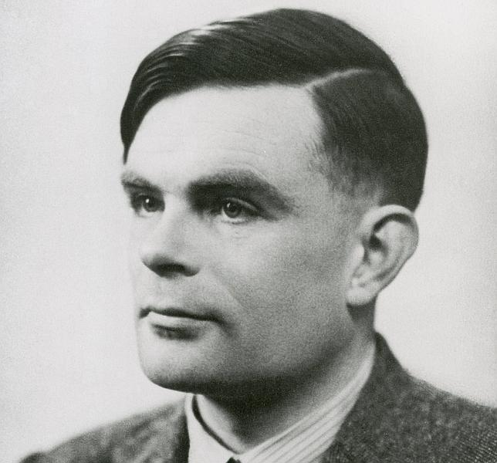
Alan Turing
Uno de los personajes que más relevancia tuvo en el desarrollo de los ordenadores como los conocemos hoy en día es Alan Turing. Turing formalizó los conceptos de computación y algoritmos con la máquina de Turing, o, como se llamaba oficialmente, la máquina automática. La máquina de Turing puede ser adaptada para simular la lógica de cualquier algoritmo, y sirve de ayuda para comprender el funcionamiento de una computadora personal y los límites de la computación mecánica.

Slide 7
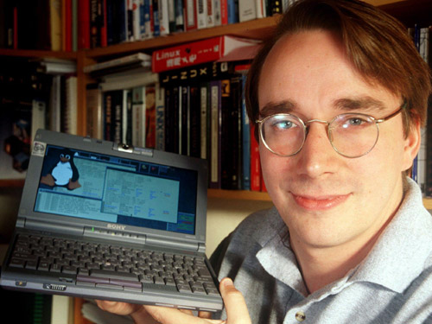
Linus Torvals
Es el arquitecto principal del sistema operativo Linux. Después de conocer UNIX en la universidad, comenzó a desarrollar lo que sería su tesis: Linux. Desde la publicación del código de Linux, en 1991, hoy en día millones de personas lo usan en sus computadoras personales. Para poder terminarlo, Torvalds contó con la colaboración de los programadores de minix, por lo que su nacimiento fue enteramente colectivo, con programadores alrededor del mundo sumándose para ayudar.

Slide 8
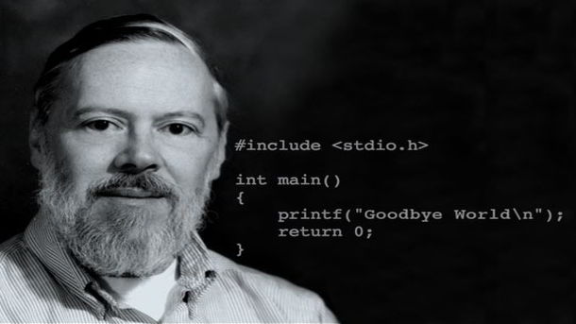
Dennis Ritchie
Ritchie es más conocido por haber desarrollado el lenguaje C, que a su vez tuvo influencias en todo tipo de lenguajes de programación y sistemas operativos. Jefe de Lucent Technologies hasta su retiro, en 2007, Ritchie es el creador de C y uno de los desarrolladores más importantes de Unix. El lenguaje C es uno de los más utilizados en la historia de la programación, y facilita muchísimas cosas. De hecho, el lenguaje, desarrollado a comienzos de los ’70, inspiró a otros lenguajes, como C++, que nació como una de sus extensiones.

Slide 9
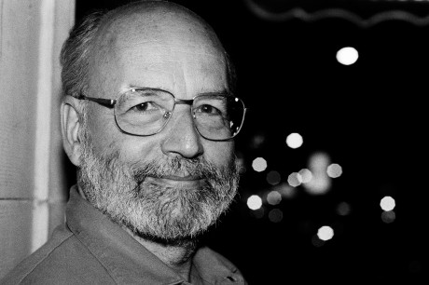
Adi Shamir
Shamir es el co-inventor del algoritmo RSA (de hecho, la S en el nombre viene de su nombre), y uno de los inventores del cryptanalásis diferencial, por lo que su trabajo tiene múltiples implicaciones en la computación moderna. RSA es un algoritmo utilizado en criptografía, el primero que permite firmas y encriptado. Es una de las herramientas más utilizadas en e-commerce, y uno de los algoritmos más seguros inventados en la historia. Otro de sus grandes aportes fue el Shamir’s Secret Sharing, un algoritmo que permite que una información sea dividida en partes, con una parte única asignada a un determinado usuario.

Slide 10
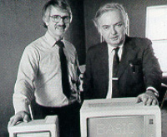
John George Kemeny
y Thomas Eugene Kurts
Estos dos programadores fueron los encargados, allá por los años ’60, en desarrollar el lenguaje BASIC de programación. BASIC fue el primer lenguaje simple de usar, y desarrollado por estos dos compañeros de la Universidad de Darthmouth. ¿Su propósito? Permitir que los usuarios que no estuvieran acostumbrados a los lenguajes conocidos de programación tuvieran acceso a las computadoras del campus. Hoy en día, BASIC en sus múltiples variantes es uno de los lenguajes de programación más utilizados en el mundo.

Slide 11
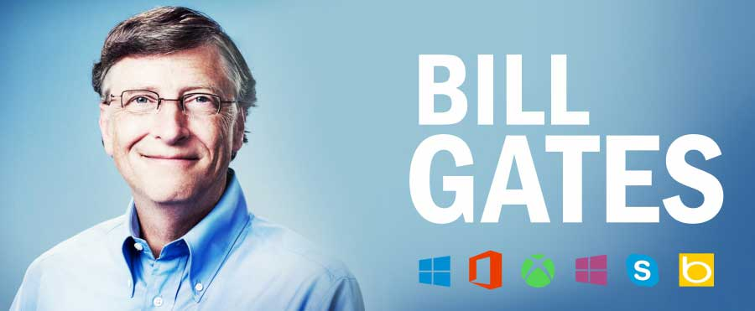
Bill gates
Creo que casi es innecesario hablar sobre Bill Gates, pero si estamos escribiendo sobre grandes programadores, es imposible dejar afuera al hombre que desarrolló el sistema operativo más utilizado por los ordenadores del mundo. Desde diseñar una de las versiones de BASIC primero utilizadas por los entusiastas de la computación, Gates pasó a formar Microsoft junto con Paul Allen, su compañero de Harvard. Una de sus acciones más recordadas, al menos por los defensores del software libre, fue una carta abierta en la que afirmó que no se puede desarrollar y mantener un software sin un tipo de remuneración monetaria.

Slide 12
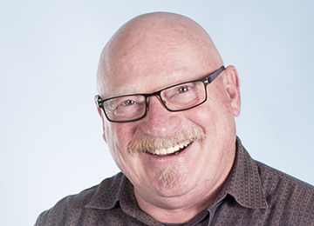
Alan Cooper
Cooper es conocido por su rol en la “humanización” del software, y por su desarrollo de Visual Basic para Microsoft. Iniciado como un sistema de búsqueda de celdas llamado Ruby, Cooper se lo vendió a Gates y éste decidió transformarlo en una herramienta de desarrollo que unió a QuickBASIC. Gracias a esta herramienta, Windows se transformó en un producto clave para el desarrollo de aplicaciones de negocios.

Slide 13
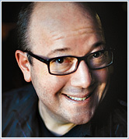
Richard Brodie
para personas como yo, que lo usamos casi constantemente, Richard Brodie merece un monumento. Es el creador original de Microsoft Word, un programa que desarrolló en menos de siete meses. Esta primera versión es tan sólo uno de sus trabajos: también escribió el primer compilador de C de Microsoft, la primera versión de Notepad, y el Word para la IBM PC Jr. De hecho, Brodie tuvo tanto éxito como programador que Gates lo nombró su asistente técnico a comienzos de los años ’80, un rol desde el cual manejó el lanzamiento de Word para Windows. También estuvo encargado del proyecto Omega, que desembocó en el nacimiento de Microsoft Access.

Slide 14
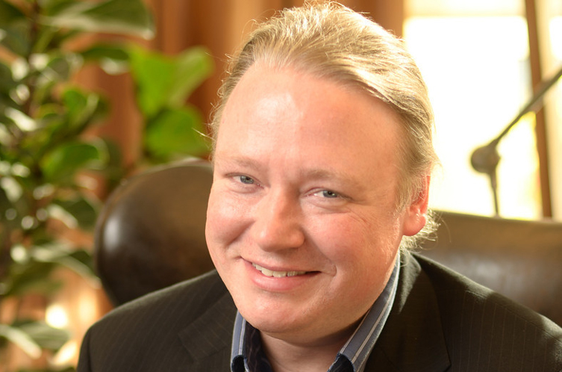
Brian Behlendorf
Behlendorf es una figura importantísima en el movimiento open source. Fue uno de los principales desarrolladores del Apache Web Server, y también fue miembro de la junta de directores de la Mozilla Foundation. El crecimiento astronómico de Internet en la última década se debe, en gran parte, a Apache, que en 2009 se transformó en el primer servidor en superar los 100 millones de sitios web. Behlendorf desarrolló Apache al encontrarse con que el servidor más usado a mediados de los años ’90 no podía tolerar la cantidad de usuarios registrados que su nueva compañía necesitaba.

